Slide 1

Číslo projektu | CZ.1.07/1.5.00/34.0423
Číslo materiálu | 18
název školy | Střední škola a Vyšší odborná škola cestovního ruchu, Senovážné náměstí 12, České Budějovice 370 01
Autor | Mgr. Pavla Suchanová
TEmatický celek | Recepty
Ročník | 2.-3.
Datum tvorby | 15.2.2014

Slide 2
Anotace: Materiál je zaměřen na propojení jazykového učiva s odborným vzděláním. Vycházím z aktuálního moderního zdroje, který představuje odbornou terminologii a zprostředkovává autory z jiných kultur. Nabízí srovnání úhlu pohledu na odbornou tematiku. Žáci mají možnost získat a zapamatovat si informace, jež později mohou srovnávat a hodnotit s vědomostmi nabytými v odborných předmětech.
Metodické pokyny: aktivita je určena žákům úrovně A2-B1.
Během prezentace je možné objasnit neznámou slovní zásobu. Je vhodné dát žákům tištěný materiál, kam si mohou zaznamenávat poznámky ke slovní zásobě. Po prezentaci učitelem je možné použít jako čtecí materiál. Následovat může diskuse o praktickém použití získaných informací. Plánovaný čas cca 10 min.

Slide 3
The English Recipe
Stilton, Port and Walnut Pate

Slide 4
Ingredients
225g Stilton Cheese, rind removed and cubed
50g Unsalted Butter, softened
3 tbsp Port
125g Chopped Walnuts

Slide 5
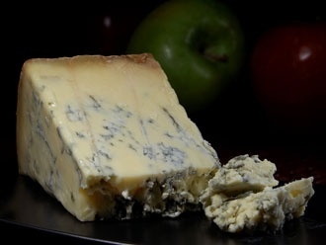
Stilton Cheese
This is one of the best British cheeses
It is the only British cheese to have a Certification Trade Mark and an EU Protected Name.
Traditionally, this cheese has been paired with sherry and port wine. It is also a good choice to go with walnuts, crackers, biscuits and breads.

Slide 6
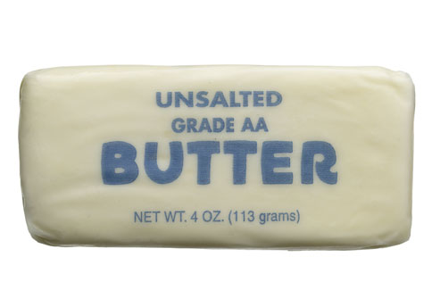
Butter
unsalted butter is usually a better option for both cooking and baking, as it gives you greater control over a dish’s seasoning.

Slide 7
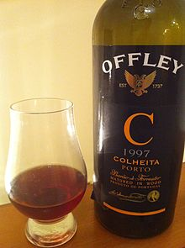
Portwine
The wine is fortified by the addition of a neutral grape spirit. Port wine is typically richer, sweeter, heavier, and has a higher alcohol content than unfortified wines.

Slide 8
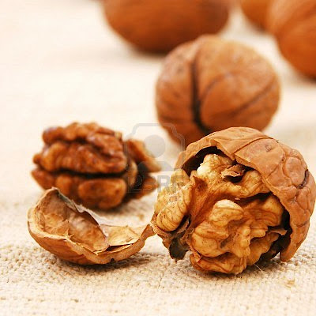
Wallnuts
The nuts are rich source of energy and contain many health benefiting nutrients, minerals, antioxidants and vitamins that are essential for optimum health.

Slide 9
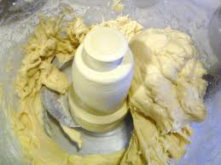
Instructions I
1. Place the cheese, butter, and port in a food processor and process until the mixture is smooth.

Slide 10
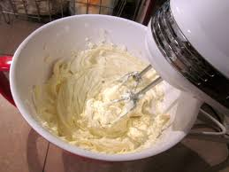
Instructios II
2. Transfer the cheese mixture to a mixing bowl, add the walnuts and mix thoroughly.

Slide 11
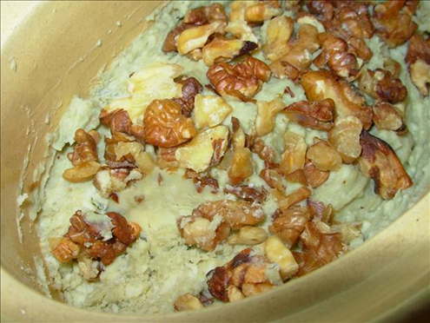
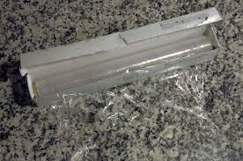
Instructions III
3. Transfer the pate to a serving bowl/dish, cover with clingfilm and chill until ready to serve.

Slide 12
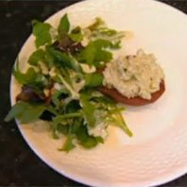
Ideal for busy times such as Christmas and Easter.
It can be prepared 3 weeks in advance.
Serve after dinner with crackers or hot, toasted rye bread, with a ripe pear alongside.

Slide 13
Použité citace a obrazový materiál
Stilton: Cheese of the day:. In: [online]. [cit. 2014-02-15]. Dostupné z: http://www.cheese.com/stilton/#
Out of the Kitchen. In: [online]. [cit. 2014-02-15]. Dostupné z: http://www.bonappetit.com/test-kitchen/cooking-tips/article/butter
Port wine. In: Wikipedia: the free encyclopedia [online]. San Francisco (CA): Wikimedia Foundation, 2001- [cit. 2014-02-15]. Dostupné z: http://en.wikipedia.org/wiki/File:Colheita_vintage_tawny.jpg
Feel Healthier BODYMIND: Walnuts nutrition facts. In: [online]. [cit. 2014-02-15]. Dostupné z: http://malekjamal.blogspot.cz/2012_02_01_archive.html
Potted Stilton With Port and Walnuts Read more: http://cheese.food.com/recipe/potted-stilton-with-port-and-walnuts-212477?oc=linkback. In: [online]. [cit. 2014-02-15]. Dostupné z: http://cheese.food.com/recipe/potted-stilton-with-port-and-walnuts-212477

